Slide 1
Flappy Bird
Khóa học training game c++
Dang Cong Nam

Slide 2
Nội dung
1. Ý tưởng game
2. Công cụ
3. Gameplay
4. Khó khăn

Slide 3
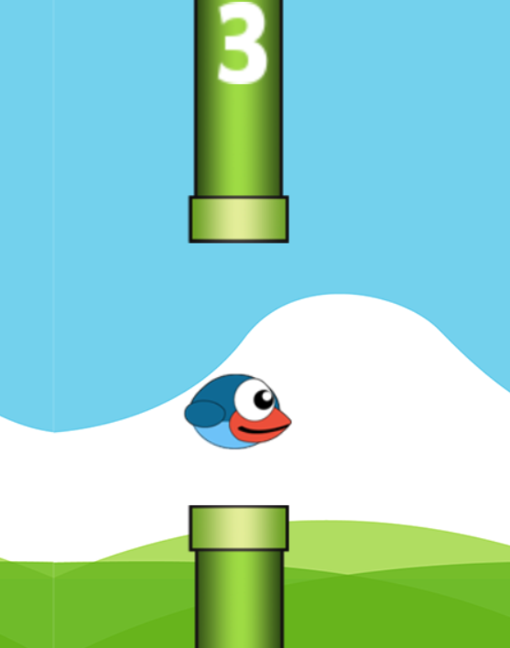
Ý tưởng game

Slide 4
Công cụ
Ngôn ngữ: c++
Framework: Tranning Framework do GL cung cấp
Asset and Sound: https://khoapham.vn
Music: Flappy Bird Theme Song (youtube)

Slide 5
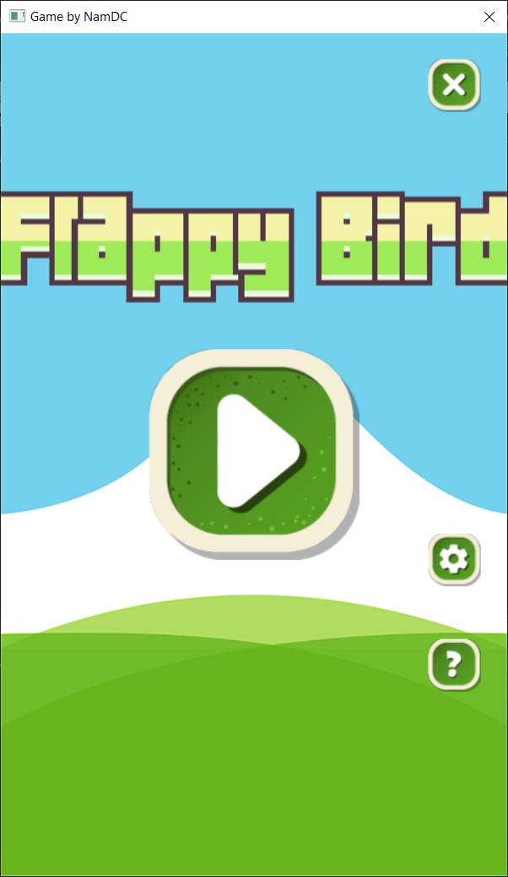
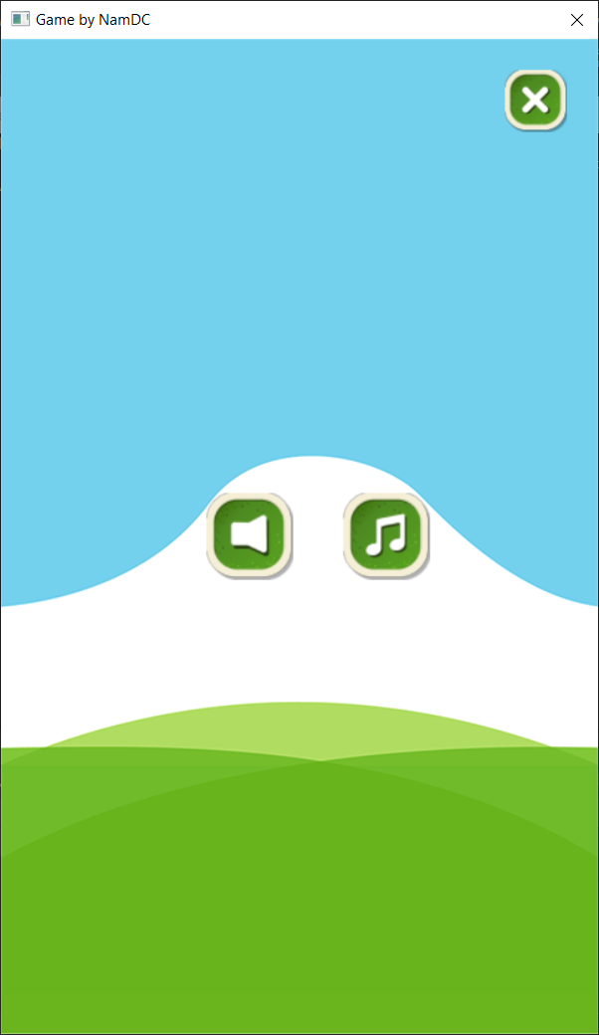
Game

Slide 6
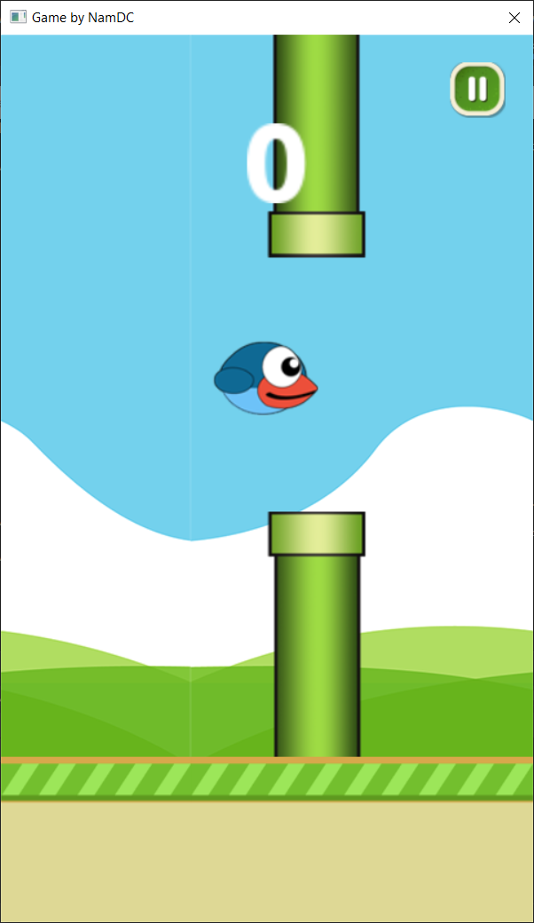
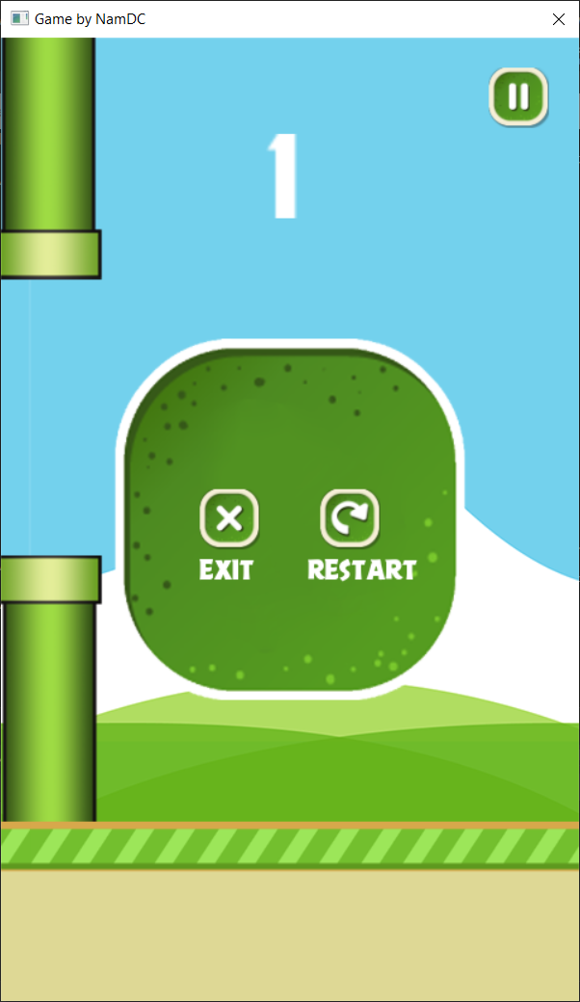
Game

Slide 7
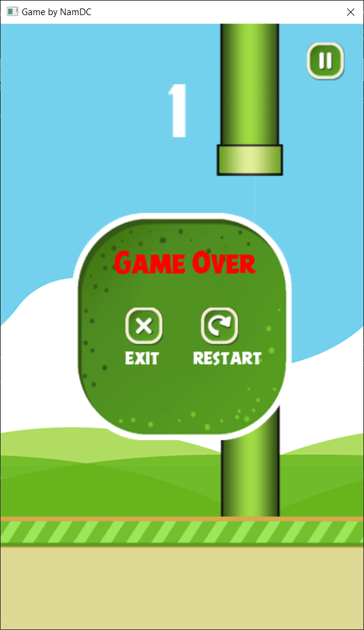
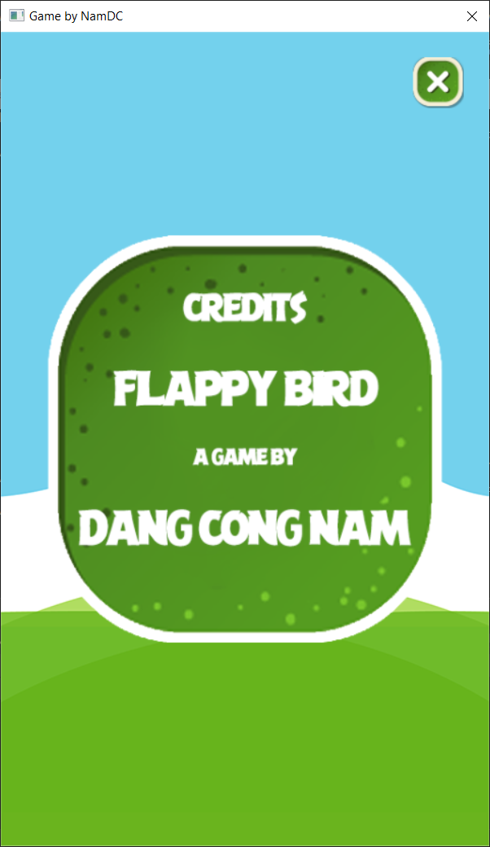
Game

Slide 8
Khó khăn
Kiến thức về Framework
Xử lý các logic trong Game

